Slide 1
E- залежність у час пандемії Covid-19 – порівняння результатів польських та українських досліджень
Д-Р Магдалена Ровіцька
mrowicka@aps.edu.pl
Академія спеціальної педагогіки ім. М. Гжегожевської (APS)

Slide 2

Дослідження стало можливим завдяки співпраці APS з:
-Ларисою Климанською та Галиною Герасим - Національний університет «Львівська політехніка».,
- Мариною Кліманською та Інною Галецькою- Національний університет ім. Ів. Франка,

Slide 3

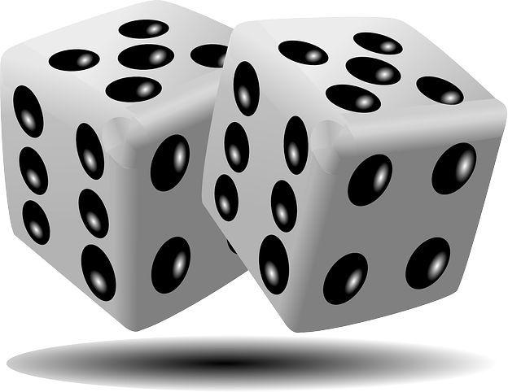

ЧИМ Є Е- ЗАЛЕЖНІСТЬ ?
речовини
Залежність
Поведінка

Slide 4

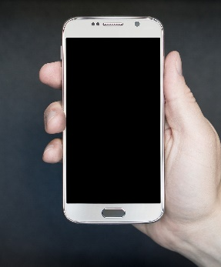


E- Залежність ( залежність від інтернету )
Загальне проблемне використання інтернету (ang. GPIU)
Специфічне проблемне використання Інтернету:
  Проблемне використання соціальних мереж (наприклад, Facebook)
  Проблемне використання смартфонів (додатків для смартфонів)
  Розлади під час гри в комп’ютерні ігри

Slide 5
Розлади пов’язані з комп’ютерними іграми
  Заклопотаність або одержимість
  Симптоми відміни
  Ріст толерантності
  Синдром відміни
  Рецидиви
  Негативні наслідки – інтереси/хобі
  Продовження, незважаючи на усвідомлення негативних наслідків;
  Обман
  Регулювання настрою Негативні наслідки – в стосунках стосунки

Slide 6
Модель проблемного використання інтернету
Порушення пізнаввальної функції
компульсивне використання інтернету
Проблеми з самоконтролем
POOF*
Регулювання настрою
Негативні наслідки
* POOF – перевага стосунків в он-лайн над оф-лайн (обличчям до обличчя)

Slide 7
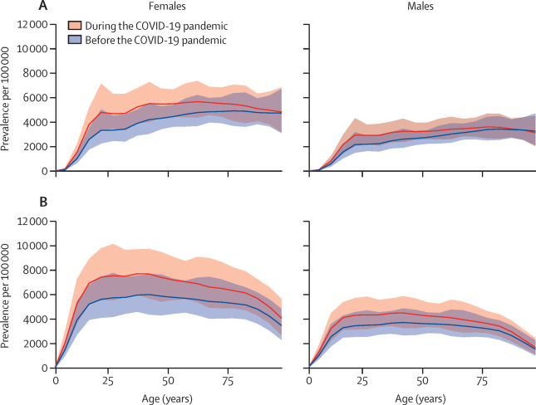
Зміни в часи пандемії COVID-19
Santomauro, D. et al. (2021). Global prevalence and burden of depressive and anxiety disorders in 204 countries and territories in 2020 due to the COVID-19 pandemic. The Lancet, 398, 10312, P1700-1712

Slide 8
Розлади пов’язані з інтернетом в часи COVID-19
Розлади та стрес, пов’язані з інтернетом, тривога, депресія при COVID-19
(Chen et al., 2021) (вище у дорослих (Tull et al., 2020)
Діти та підлітки збільшують кількість часу, який вони проводять за іграми, але лише у підлітків спостерігається посилення симптомів під час COVID-19 (Teng et al. 2021)
Зміна поширеності IGD з 3,7% до 5,9% в Японії (Oka et al., 2021). В інших популяційних дослідженнях 1-2,5% до пандемії.
Збільшення використання смартфонів і соціальних мереж серед дітей (Chen et al., 2021)
Ігри позитивно впливають на психічне здоров’я (Barr i Copeland-Stewart, 2021)
Notes:
PIU 7,8%

Slide 9
Психічне здоров’я в часи COVID-19
Поширеність страху :
Поширеність депресії:
  Лонгітюдні дослідження: зростання тривоги z 8,1% (2019) до 21,% (2020) (Daly i Robinson, 2021); відстутність змін (Hyland et al., 2021)
31,9% (27,5% - 36,7%) | (Salari et al., 2020)
od 6,3% do 50,9% | (Xiong et al., 2020)
33,7% (27,5% - 40,6%) | (Salari et al., 2020)
od 14,6% do 48,3% | (Xiong et al., 2020)
od 7,5% do 48,3% | (Bueno-Notivol et al., 2020)

Slide 10
Методологія - Інструментарій
Психічне здоров’я :
  Депресія (PHQ-9), страх (GAD-7)
Вживання /зловживання новими технологіями:
  Порушення пов’язані з комп’ютерними іграми (IGD9)
  Проблемне використання соціальних мереж (Bergen Social Media Addiction Scale)
  Впроблемне використання смартфонів (Smartphone Application-Based Addiction Scale)
Змінюна з часом: :
  Оцінка зміни сприйняття окремих симптомів у порівнянні з періодом до пандемії

Slide 11
Досліджувані групи
 | Польща | Україна
N | 1023 | 561
Стать | Жінки n=497 (48,6%) | Жінки n=428 (76%)
Вік ( межі) | 18 – 50 | 16 – 64
Вік ( середній ) | M=32,77; SD=8,46 | M=26,5 (SD=10,22)
Гра в ігри | codziennie (51%) lub kilka razy w tygodniu (42%)
Гра в ігри | Większa preferencja gier typu single-player (52%) niż multiplayer (15%
Вибірка | випадкова /репрезентативна | прицільна

Slide 12

Депресія і страх
 | результати | Польща | Україна
Страх | 0 – 4 | 42,3% | 31%
 | 5 – 9 | 32,6% | 29,1%
 | 10 – 14 | 15,5% | 21,4%
 | 15+ | 9,6% | 18,5%
Депресія | 0 – 4 | 31,4% | 17,3%
 | 5 – 9 | 33,3% | 26,2%
 | 10 – 14 | 18,5% | 24,8%
 | 15 + | 16,8% | 31,7%
Україна > Польща
>
Україна> Польща
>
Результати PL дуже схожі на загальні серед населення поляків (за порівняний період) (Gambin et al., 2021)

Slide 13
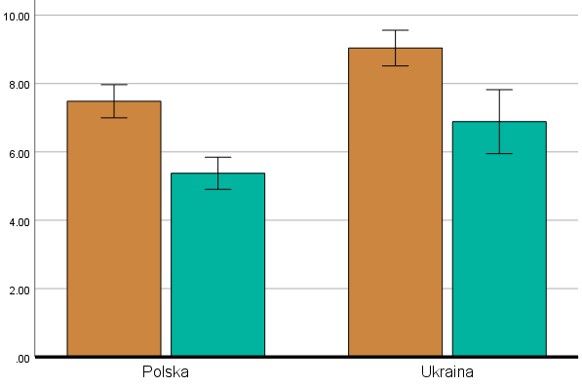
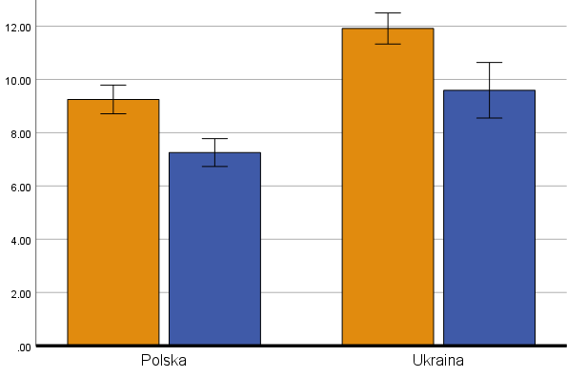
Страх
Депресія
LĘK

Slide 14
Результати –розлади пов’язані з використанням ігор
Рівень розповсюдження розладу (IGDSF ≥ 32 балів )
IGD | Польща | Україна
9 – 31 | 93,7% | 99%
32 – 45 | 6,3% | 1%
Польща > Україна
4.6% (95% CI = 3.4%-6.0%) Fam (2018)

Slide 15
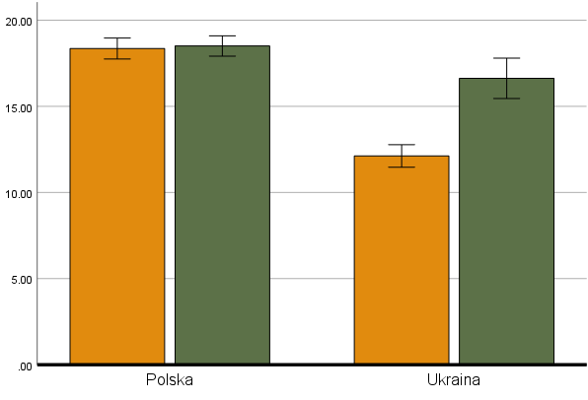
Порушення пов'язане з компютерними іграми
Польща > Україна

Slide 16
Депресія, страх і iгрові порушення
IGD | Польща |  |  | Україна
Депресія | r=0,43 |  | r=0,38 | r=0,27 |  | r=0,24
 |  |  | r=0,50 |  |  | r=0,64
Страх | r=0,40 |  | r=0,39 | r=0,23 |  | r=0,27
 |  |  | r=0,44 |  |  | r=0,40

Slide 17
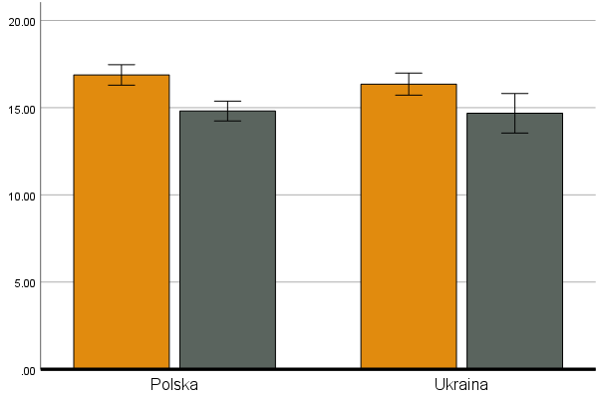
Проблемне використання сматфонів
Польща = Україна
>

Slide 18

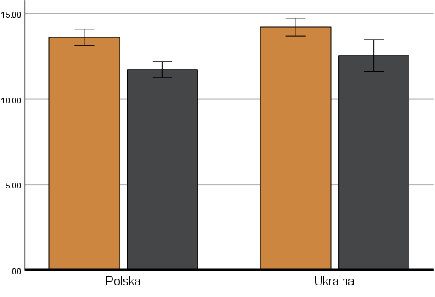
Проблемне використання SNS
Україна > Польща
>

Slide 19
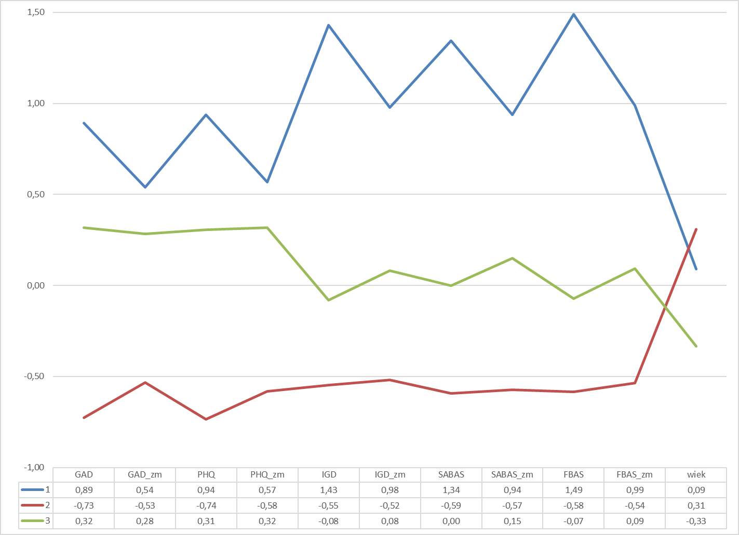
Польща

Slide 20
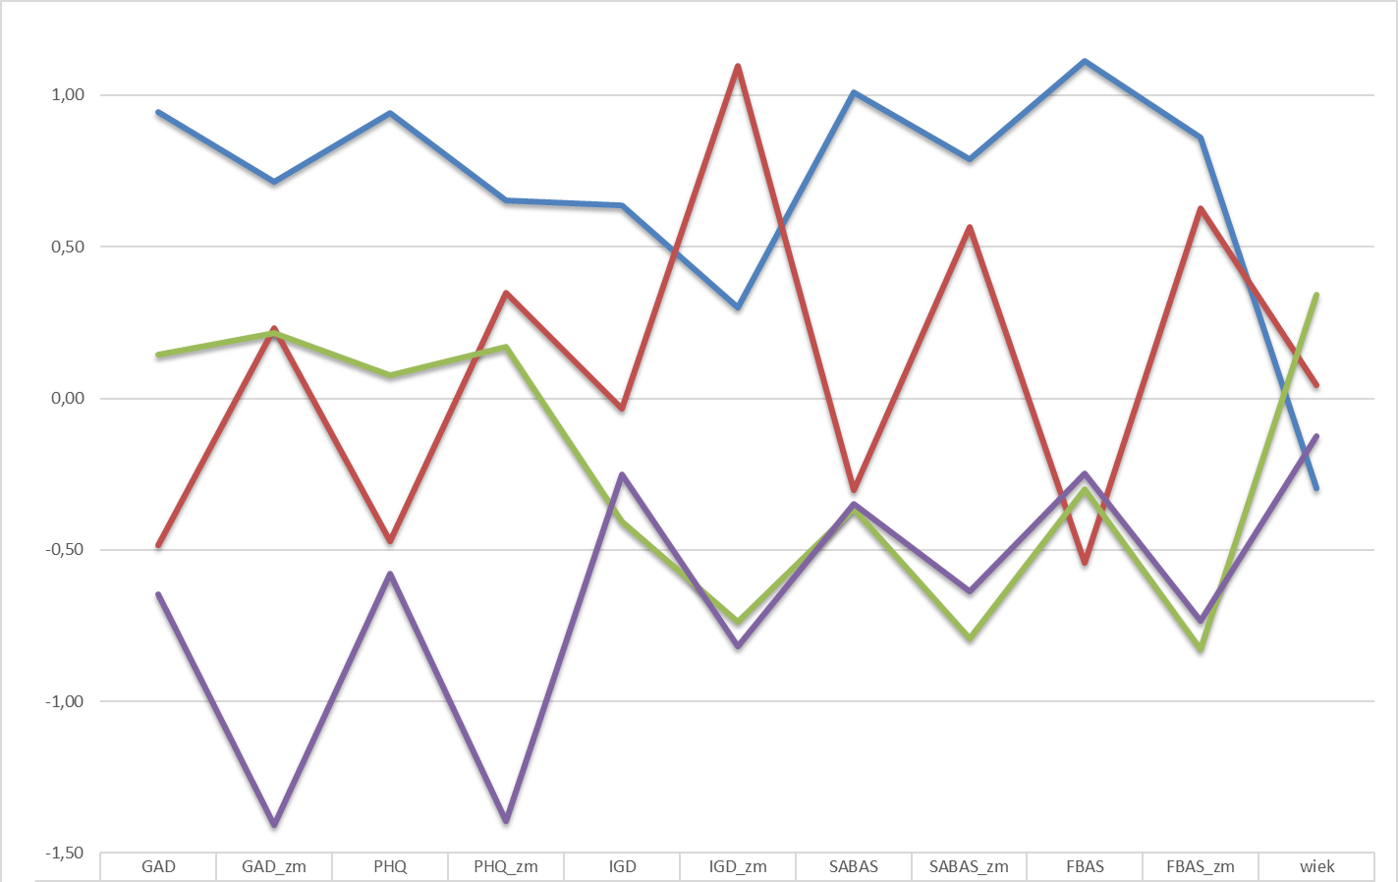
Україна

Slide 21
Висновки

Slide 22
Дякую за увагу
Коментарі, зауваження, співпраця?
mrowicka@aps.edu.pl

